Slide 1
Imádkozzunk! A kérő imádság
Kedves Szülők!
Kérjük, hogy segítsenek a gyermeküknek a hittanóra tananyagának az elsajátításában!
A digitális hittanórán szükség
lesz az alábbiakra:
Internet kapcsolat
Üres lap és ceruza
DIGITÁLIS HITTANÓRA

Slide 2
Kezdd a digitális hittanórát az óra eleji imádsággal!

Slide 3
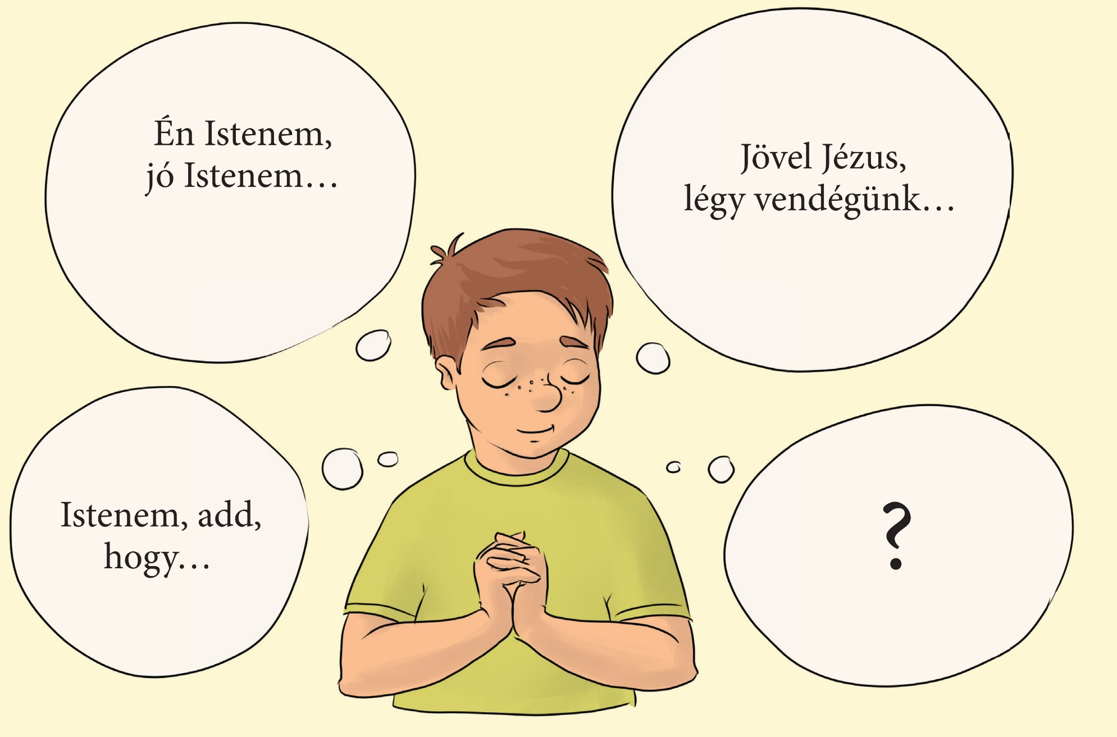
Válaszolj a kérdésekre magadban!
Mikor melyik imádságot mondod?
Mit gondolsz, mi kerülhet a kérdőjel helyére?

Slide 4
Ellenőrizd az előző kérdésre adott válaszaidat!
Olvasd el a kék keretben lévő szövegeket!
3. Mennyi helyes válaszod volt?
Reggeli imádság
Étkezés előtt mondjuk
Bármikor kérhetünk Istentől imádságban
Ide kerülhet az, amit Te el szeretnél mondani Istennek!

Slide 5
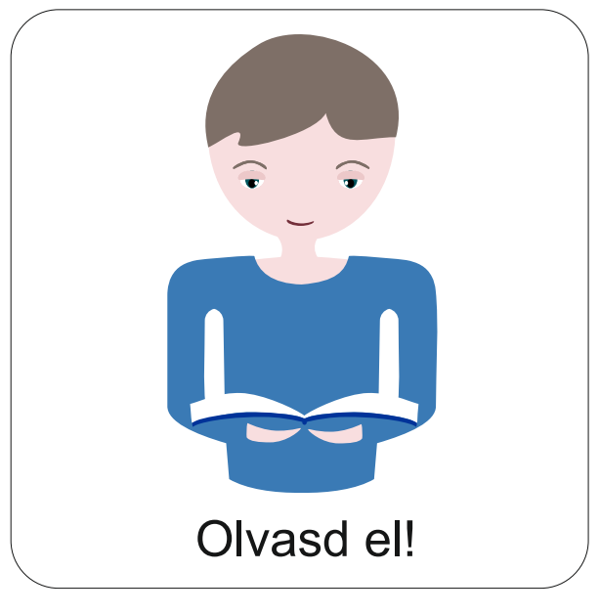
A Bibliában sok olyan történet van, amiben azt olvashatjuk, hogy Istent megszólítják az emberek. Azzal is találkozhatunk, amikor kérnek tőle.
A Szentírás arra bátorít bennünket, hogy merjünk Istentől kérni.
Ismersz ilyen történeteket?
Lapozz a következő oldalra és feleleveníthetsz egyet!

Slide 6
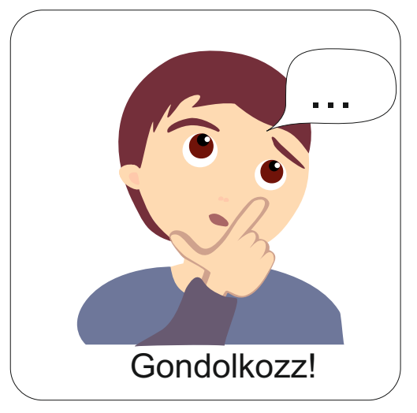
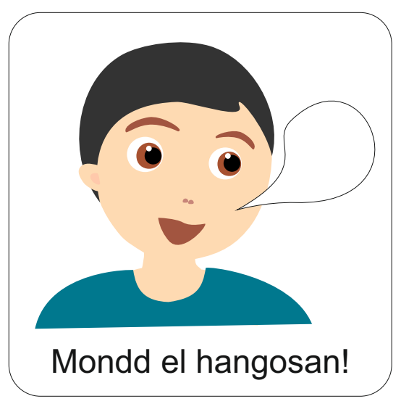
Kattints a linkre és nézd meg, hogy ebben a történetben ki és mit kért Istentől!
https://www.youtube.com/watch?v=BGn1DoHgeZ0&feature=youtu.be
A film után mondd el, hogy mit láttál és mire jutottál? Ki és mit kért Istentől? Mit tett Isten erre?

Slide 7
Ábrahám gyermeket kért az Úrtól. Isten pedig meghallgatta őt.
Nemcsak Ábrahám, hanem mi is kérhetünk tőle. Ma is elmondhatjuk Istennek, ami bennünk van. A félelmeinket, az aggódásunkat, az örömeinket is. Azt is, hogy néha nem tudjuk, hogy mi fog velünk történni.
És ma is bízhatunk abban, hogy Ő gondot visel ránk.

Slide 8
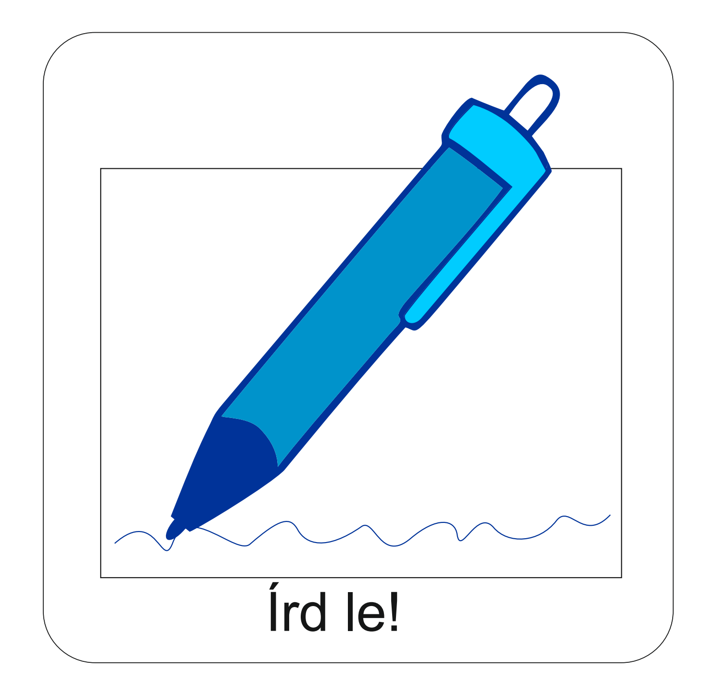
Mi az, amit Te szívesen elmondanál Istennek?
Kiért és miért imádkoznál?
Írd le egy lapra az imádságodat!
Nézz az imavirágra és ne felejtsd el a következőket!
Az imádság elején megszólítjuk Istent!
Aztán elmondjuk az érzéseinket, amiért hálásak lehetünk és ami bennünk van!
A végén pedig azt mondjuk: Ámen!

Slide 9
Mondd el magadban azt az imádságot, amit írtál!
Készíts egy szelfie-t az imádság szövegével a kezedben!
Az elkészült képet küldjétek át a hittanoktatónak!

Slide 10
A linkre kattintva nyisd meg a weboldalt és végezd el a feladatot!
https://wordwall.net/play/914/010/457
A linkre kattintva nyisd meg a weboldalt és végezd el a feladatot!
https://wordwall.net/hu/resource/914170

Slide 11
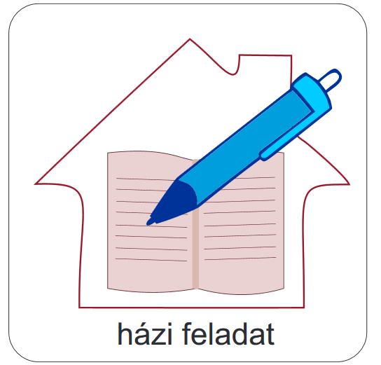
Ugye Te is otthon tanulsz?
Tervezd meg a napirendedet!
Segítséget ad neked ebben az alábbi táblázat!
2) Díszítsd ki szép színekkel és rajzokkal!
3) Tedd ki egy olyan helyre, ahol mindig láthatod!
Mikortól és meddig végzem? | Mit csinálok? (Minta)
7.30 – 8.00 | Reggeli és készülődés a napi feladatokra
8.00- 8.30 | Játékidő bent vagy az udvaron
8.30-11.30 | Otthoni suli
11.30-12.30 | Segítek a terítésben Ebédidő

Slide 12
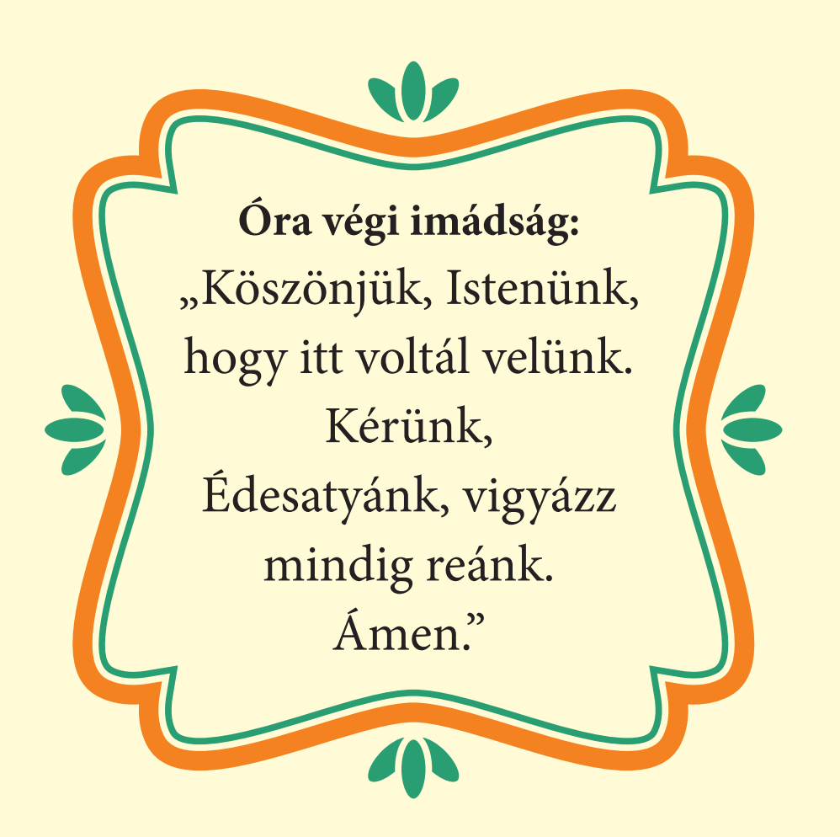
A digitális hittanóra végén így imádkozz!
Kedves Hittanos!
Várunk a következő digitális hittanórára!

Slide 13
Áldás, békesség!
Veled van Istened, az Úr,
ő erős, és megsegít.
Repesve örül neked, megújít szeretetével, ujjongva örül neked.
(Zofóniás könyve 3,17)
Kedves Szülők!
Köszönjük a segítségüket!
Isten áldását kívánjuk ezzel Igével!

